Slide 1
第二章 队列

Slide 2
队列是限定在一端进行插入，另一端进行删除特殊线性表。就像排队买东西，排在前面的人买完东西后离开队伍（删除），而后来的人总是排在队伍未尾（插入）。通常把队列的删除和插入分别称为出队和入队。允许出队的一端称为队头，允许入队的一端称为队尾。所有需要进队的数据项，只能从队尾进入，队列中的数据项只能从队头离去。由于总是先入队的元素先出队（先排队的人先买完东西），这种表也称为先进先出（FIFO）表。
队列可以用数组Q[m+1]来存储，数组的上界ｍ即是队列所容许的最大容量。在队列的运算中需设两个指针：
head：队头指针，指向实际队头元素的前一个位置
tail：队尾指针，指向实际队尾元素所在的位置
一般情况下，两个指针的初值设为０，这时队列为空，没有元素。图1 (a)画出了一个由６个元素构成的队列，数组定义Q[11]。
Q[i] i=3,4,5,6,7,8 头指针head＝2，尾指针tail＝8。
队列中拥有的元素个数为:L=tail-head现要让排头的元素出队，则需将头指针加１。即head=head+1这时头指针向上移动一个位置，指向Q[3]，表示Q[3]已出队。见图1 (b)。
如果想让一个新元素入队，则需尾指针向上移动一个位置。即tail=tail+1这时Q[9]入队，见图1 (c)。
当队尾已经处理在最上面时，即tail=10，见图1 (d)，如果还要执行入队操作，则要发生“上溢”，但实际上队列中还有三个空位置，所以这种溢出称为“假溢出”。

Slide 3
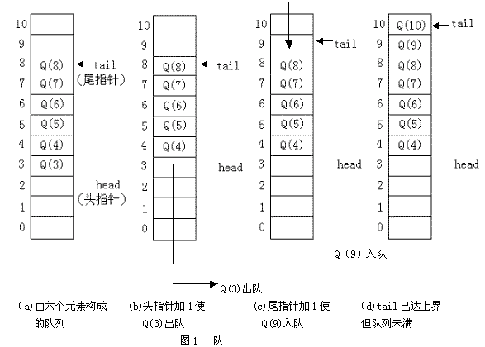

Slide 4
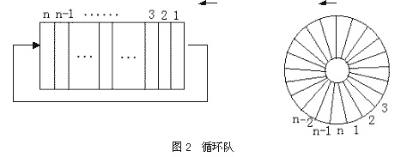
克服假溢出的方法有两种。一种是将队列中的所有元素均向低地址区移动，显然这种方法是很浪费时间的；另一种方法是将数组存储区看成是一个首尾相接的环形区域。当存放到n地址后，下一个地址就"翻转"为１。在结构上采用这种技巧来存储的队列称为循环队列，见图2

Slide 5
循环队的入队算法如下：
1、tail=tail+1；
2、若tail=n+1，则tail=1；
3、若head=tail尾指针与头指针重合了，表示元素已装满队列， 则作上溢出错处理；
4、否则，Q[tail]=x，结束（x为新入出元素）。
队列和栈一样，有着非常广泛的应用。
考虑一个分时系统，如果一台计算机联有四个终端，即允许四个用户同时使用这一台计算机。那么，计算机系统必须设立一个队列， 用以管理各终端用户使用CPU的请求。当某个用户要求使用CPU时，相应的终端代号就入队（插入队尾），而队头的终端用户则是CPU当前服务的对象。我们考虑最简单的情况， 对于当前用户（队头），系统每次分配一个为时间片的时间间隔，在一个时间片内，如果当前用户的作业没有结束，则该终端用户的代号出队后重新入队，插入队尾，等待下一次CPU服务。如果某个用户的作业运行结束，则先退出，出队后不再入队，整个运行过程就是各终端代号不断地入队、出队，CPU 轮流地为ｎ（ｎ≤４）个终端用户服务。由于计算机的运行速度极快，所以，对于每个终端用户来说，似乎计算机是单独在为其服务。
和线性表一样，栈和队可以采用链表存储结构，当要实现多个栈共享内存或多个队共享内存时，选择链式分配结构则更为合适。

Slide 6
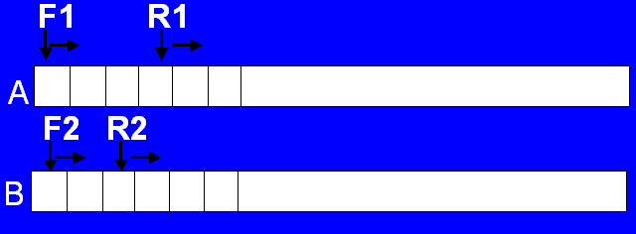
【例1】假设在周末舞会上，男士们和女士们进入舞厅时，各自排成一队。跳舞开始时，依次从男队和女队的队头上各出一人配成舞伴。规定每个舞曲能有一对跳舞者。若两队初始人数不相同，则较长的那一队中未配对者等待下一轮舞曲。现要求写一个程序，模拟上述舞伴配对问题。
输入：第一行两队的人数
第二行舞曲的数目
【分析】：设计两个队列分别存放男士和女士。每对跳舞的人一旦跳完后就回到队尾等待下次被选。如m=4 n=3 k=6

Slide 7
【参考程序】
#include<cstdio>
#include<iostream>
using namespace std;
int a[10001],b[10001],k1=1,k,i,f1=1,r1,f2=1,r2;
main()
{
int m,n;
cin>>m>>n;
for (i=1;i<=m;i++) a[i]=i;
for (i=1;i<=n;i++) b[i]=i;
cin>>k;
r1=m; r2=n;
while (k1<=k)
{
printf("%d %d\n",a[f1],b[f2]);
r1++; a[r1]=a[f1]; f1++; //第一次a[m+1]=a[1]=1,第二次a[m+2]=a[2]=2,如此循环
r2++; b[r2]=b[f2]; f2++; //第一次b[n+1]=b[1]=1,第二次b[n+2]=b[2]=2,如此循环。
k1++;
}
return 0;
}

Slide 8

【例2】Blah数集【3.4数据结构之队列2729】
大数学家高斯小时候偶然间发现一种有趣的自然数集合Blah，对于以a为基的集合Ba定义如下：
(1)a是集合Ba的基，且a是Ba的第一个元素；
(2)如果x在集合Ba中，则2x+1和3x+1也都在集合Ba中；
(3)没有其他元素在集合Ba中了。
现在小高斯想知道如果将集合Ba中元素按照升序排列，第N个元素会是多少？
输入:
输入包括很多行，每行输入包括两个数字，集合的基a(1<=a<=50))以及所求元素序号n(1<=n<=1000000)
输出:
对于每个输入，输出集合Ba的第n个元素值
样例输入:
1 100
28 5437
样例输出:
418
900585

Slide 9
分析：
题目要求输出集合中第n小的数，我们可以按照从小到大的顺序把序列中的前n个数计算出来，注意数集中除了第一个数a以外，其余每一个数y一定可以表示成2x+1或者3x+1的形式，其中x是数集中某一个数。因此除了第一数a以外，可以把数集q[]的所有数分成两个子集，一个是用2x+1来表示的数的集合1，另一个是用3x+1来表示的数的集合2，两个集合要保持有序非常容易，只需用两个指针two和three来记录，其中two表示集合1下一个要产生的数是由q[two]*2+1得到，three表示集合2下一个要产生的数是由q[three]*3+1得到。接下来比较q[two]*2+1和q[three]*3+1的大小关系：
(1) q[two]*2+1<q[three]*3+1：如果q[two]*2+1与q[rear-1]不等，则把q[two]*2+1加到数集中，即：q[rear++]= q[two]*2+1；two++；
如果q[two]*2+1与q[rear-1]相等，因为集合的唯一性，q[two]*2+1不能加入数集，但two同样要加1。
(2) q[two]*2+1>=q[three]*3+1：处理方法同上。
如此循环直到产生出数集的第n个数。

Slide 10
【参考程序】
#include<iostream>
#include<algorithm>
using namespace std;
const int N=1000100;
long long q[N];
int a,n;
void work(int a,int n)
{
int rear=2;
q[1]=a;
int two=1,three=1;
while(rear<=n)
{
long long t1=q[two]*2+1,t2=q[three]*3+1;
int t=min(t1,t2);
if (t1<t2) two++; else three++;
if (t==q[rear-1]) continue;
q[rear++]=t;
}
cout<<q[n]<<endl;
}
int main()
{
while (cin>>a>>n) work(a,n);
return 0;
}

Slide 11
【例3】设有ｎ个人依次围成一圈，从第１个人开始报数，数到第ｍ个人出列，然后从出列的下一个人开始报数，数到第ｍ个人又出列，…，如此反复到所有的人全部出列为止。设ｎ个人的编号分别为1，2，…，n，打印出列的顺序。
【算法分析】
本题我们可以用数组建立标志位等方法求解，但如果用上数据结构中循环链的思想，则更贴切题意，解题效率更高。ｎ人围成一圈，把一人看成一个结点，ｎ人之间的关系采用链接方式，即每一结点有一个前继结点和一个后继结点，每一个结点有一个指针指向下一个结点，最后一个结点指针指向第一个结点。这就是单循环链的数据结构。当ｍ人出列时，将ｍ结点的前继结点指针指向ｍ结点的后继结点指针，即把ｍ结点驱出循环链。
1、建立循环链表。
当用数组实现本题链式结构时，数组a[i]作为"指针"变量来使用，a[i]存放下一个结点的位置。设立指针j指向当前结点，则移动结点过程为j=a[j]，当数到m时，m结点出链，则a[j]=a[a[j]]。 当直接用链来实现时，则比较直观，每个结点有两个域：一个数值域，一个指针域，当数到m时，m出链，将m结点的前继结点指针指向其后继结点；
2、设立指针，指向当前结点，设立计数器，计数数到多少人；
3、沿链移动指针，每移动一个结点，计数器值加１，当计数器值为ｍ时， 则ｍ结点出链，计数器值置为１。
4、重复３，直到n个结点均出链为止。

Slide 12
【参考程序】用数组实现链式结构
#include<cstdio>
using namespace std;
const int n=10,m=4; //设有10个人,报到4的人出列
int a[n+1],j=n,k=1,p=0;
main()
{
for (int i=1;i<n;i++) a[i]=i+1; //建立链表
a[n]=1; //第n人指向第1人，形成一个环
while (p<n) //n个人均出队为止
{
while(k<m) //报数,计数器加1
{
j=a[j];
k++;
}
printf("%d ",a[j]); p++; //数到m,此人出队,计数器置1
a[j]=a[a[j]]; k=1;
}
return 0;
}

Slide 13
【例4】连通块
描述:
一个n * m的方格图，一些格子被涂成了黑色，在方格图中被标为1，白色格子标为0。问有多少个四连通的黑色格子连通块。四连通的黑色格子连通块指的是一片由黑色格子组成的区域，其中的每个黑色格子能通过四连通的走法（上下左右），只走黑色格子，到达该联通块中的其它黑色格子。
输入:
第一行两个整数n,m(1<=n,m<=100)，表示一个n * m的方格图。
接下来n行，每行m个整数，分别为0或1，表示这个格子是黑色还是白色。
输出:
一行一个整数ans，表示图中有ans个黑色格子连通块。
样例输入
3 3
1 1 1
0 1 0
1 0 1
样例输出
3
分析：
我们可以枚举每个格子，若它是被涂黑的，且它不属于已经搜索过的联通块，则由它开始，扩展搜索它所在的联通块，并把联通块里的所有黑色格子标记为已搜索过。

Slide 14

如何扩展搜索一个联通块呢？我们用一个搜索队列，存储要搜索的格子。每次取出队首的格子，对其进行四连通扩展，若有黑格子，将其加入队尾,扩展完就把该格子删除。当队列为空时，一个联通块就搜索完了。
如样例所对应的方格图如下所示：
现在我们以样例为例模拟出这个方格图的搜索顺序：
①将(1,1)加入队列，(1,1)表示左上角这个格子，当前队列为：{(1,1)}，联通块加1
等于1。
②取出队首的(1,1)，标记为已搜索并对其进行四连通扩展，扩展出(1,2)，删除(1,1)
队列变为：{(1,2)}。
③取出队首的(1,2)，标记为已搜索并对其进行四连通扩展，扩展到了(1,1)，(1,3)，(2,2)，(1,1)已经被标记搜索过，所以只将(1,3)，(2,2)加入队列，删除队首(1,2),队列变为：{(1,3)，(2,2)}。
④取出队首的(1,3)，没有扩展出新格子，删除队首队列变为：{(2,2)}
⑤取出队首的(2,2)，没有扩展出新格子，队列变为{}。完成以(1,1)开始的搜索。
⑥将(3,1)加入队列，队列变为：{(3,1)}，联通块数加1变为2。
⑦取出队首的(3,1)，没有扩展出新格子，删除队首队列变为{}。完成以(3,1)开始的搜
索。
⑧将(3,3)加入队列，队列变为：{(3,3)}，联通块数加1变为3。
⑨取出队首的(3,3)，没有扩展出新格子，删除队首队列变为{}。完成以(3,3)开始的搜
索。无法再加入新的元素，程序结束。

Slide 15
【参考程序】
#include <iostream>
using namespace std;
const int N = 110;
const int flag[4][2] = {{0, 1}, {0, -1}, {1, 0}, {-1, 0}};
int a[N][N],queue[N * N][2];
int n, m, ans;
bool p[N][N];
void bfs(int x,int y)
{
int front =0, rear =2;
queue[1][0] = x,queue[1][1] = y;
while (front < rear-1)
{
++ front;
x = queue[front][0];
y = queue[front][1];
for (int i = 0;i < 4;++ i)
{
int x1 = x + flag[i][0];
int y1 = y + flag[i][1];
if (x1 < 1 || y1 < 1 || x1 > n || y1 > m || !a[x1][y1] || p[x1][y1]) continue;
p[x1][y1] = true;
queue[rear][0] = x1;
queue[rear++][1] = y1;
}
}
}

Slide 16
int main()
{
cin >> n >> m;
for (int i = 1; i <= n; ++ i)
for (int j = 1; j <= m; ++ j) cin >> a[i][j];
for (int i = 1; i <= n; ++ i)
for (int j = 1; j <= m; ++ j)
if (a[i][j] && !p[i][j])
{
++ ans; bfs(i,j);
}
cout << ans << endl;
return 0;
}

Slide 17
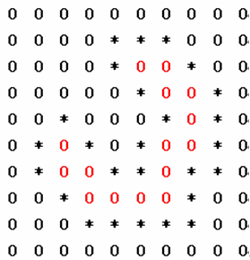
【上机练习】
1、编程计算由“*”号围成的下列图形的面积。面积计算方法是统计*号所围成的闭合曲线中水平线和垂直线交点的数目。如下图所示，在10*10的二维数组中，有“*”围住了15个点，因此面积为15。
【样例输入】area.in
0 0 0 0 0 0 0 0 0 0
0 0 0 0 1 1 1 0 0 0
0 0 0 0 1 0 0 1 0 0
0 0 0 0 0 1 0 0 1 0
0 0 1 0 0 0 1 0 1 0
0 1 0 1 0 1 0 0 1 0
0 1 0 0 1 1 0 1 1 0
0 0 1 0 0 0 0 1 0 0
0 0 0 1 1 1 1 1 0 0
0 0 0 0 0 0 0 0 0 0
【样例输出】area.out
15

Slide 18
2、奇怪的电梯(lift.cpp)
【问题描述】
大楼的每一层楼都可以停电梯，而且第i层楼（1<=i<=N）上有一个数字Ki（0<=Ki<=N）。电梯只有四个按钮：开，关，上，下。上下的层数等于当前楼层上的那个数字。当然，如果不能满足要求，相应的按钮就会失灵。例如：3 3 1 2 5代表了Ki（K1=3,K2=3,……），从一楼开始。在一楼，按“上”可以到4楼，按“下”是不起作用的，因为没有-2楼。那么，从A楼到B楼至少要按几次按钮呢？
【输入格式】lift.in
输入文件共有二行，第一行为三个用空格隔开的正整数，表示N,A,B(1≤N≤200, 1≤A,B≤N)，第二行为N个用空格隔开的正整数，表示Ki。
【输出格式】lift.out
输出文件仅一行，即最少按键次数,若无法到达，则输出-1。
【输入样例】
5 1 5
3 3 1 2 5
【输出样例】
3

Slide 19
3、产生数(Produce.cpp)
【问题描述】
给出一个整数n（n<=2000）和k个变换规则（k≤15）。规则：
① 1个数字可以变换成另1个数字；
② 规则中，右边的数字不能为零。
例如：n=234，k=2规则为
2 → 5
3 → 6
上面的整数234经过变换后可能产生出的整数为（包括原数）234，534，264，564共4种不同的产生数。
求经过任意次的变换（0次或多次），能产生出多少个不同的整数。仅要求输出不同整数个数。
【输入格式】Produce.in
n
k
x1 y1
x2 y2
… …
xn yn
【输出格式】Produce.out
格式为一个整数（满足条件的整数个数）。
【输入样例】
234
2
2 5
3 6
【输出样例】
4

Slide 20
4、家庭问题
【问题描述】
有n个人，编号为1,2,……n，另外还知道存在K个关系。一个关系的表达为二元组（α，β）形式，表示α，β为同一家庭的成员。
当n，k和k个关系给出之后，求出其中共有多少个家庭、最大的家庭中有多少人？
例如：n＝6，k＝3，三个关系为（1,2），(1,3)，(4,5)
此时，6个人组成三个家庭，即：｛1,2,3｝为一个家庭，｛4,5｝为一个家庭，｛6｝单独为一个家庭，第一个家庭的人数为最多。
【输入格式】
文件的第一行为n,k二个整数（1≤n≤100）（用空格分隔）
接下来的k行，每行二个整数（用空格分隔）表示关系
【输出格式】
二个整数（分别表示家庭个数和最大家庭人数）
【输入样例】
6 3
1 2
1 3
4 5
【输出样例】
3 3

